Slide 1


Facebook Groups Connector
FERRAMENTA PARA EXTRAÇÃO DE EXPERIÊNCIAS DE APRENDIZAGEM DE GRUPOS DO FACEBOOK
Marcus Vinicius – marcus.vinicius@facape.br
Ciência da Computação
Faculdade de Ciências Aplicadas e Sociais de Petrolina – FACAPE

Slide 2
Facebook
Statista em 2015, revela que a rede social Facebook teve 1,49 bilhões de usuários ativos mensais;
Os brasileiros são os internautas que mais passam tempo on-line por mês;
Facebook disponibilizou um Guia para Educadores;
Tende cada vez mais fazer parte do cotidiano das pessoas, em especial dos estudantes;
Marcus Vinicius – marcus.vinicius@facape.br
Ciência da Computação
Faculdade de Ciências Aplicadas e Sociais de Petrolina – FACAPE

Slide 3
FaceLearning
Desenvolvida para analisar a participação e desempenho de estudantes em atividades educacionais.
Não utiliza um padrão de comunicação que possibilite a integração das experiências de aprendizagem geradas pelos estudantes com ferramentas de analíticas de aprendizagem ou de visualização de dados de terceiros.
Marcus Vinicius – marcus.vinicius@facape.br
Ciência da Computação
Faculdade de Ciências Aplicadas e Sociais de Petrolina – FACAPE

Slide 4
Facebook Groups Connector
É capaz de perceber interações dos alunos em grupos do Facebook;
Trabalha sobre um modelo de dados padronizado;
Permite interoperabilidade de modo a manter a independência destas plataformas;
Extrair dados no formato Experience API (xAPI);
Marcus Vinicius – marcus.vinicius@facape.br
Ciência da Computação
Faculdade de Ciências Aplicadas e Sociais de Petrolina – FACAPE

Slide 5
Exprerience API (xAPI) / API Tin Can
Especificação desenvolvida para se coletar e armazenar as experiências dos alunos no contexto educacional;
API Tin Can, desenvolvida pela empresa Rustici Software, que implementou a especificação xAPI;
API Tin Can, é um protocolo que serve ao rastreio e acompanhamento do progresso da aprendizagem suportado por tecnologias;
Marcus Vinicius – marcus.vinicius@facape.br
Ciência da Computação
Faculdade de Ciências Aplicadas e Sociais de Petrolina – FACAPE

Slide 6
Estratégia
Na comunicação baseada no protocolo Tin Can há geralmente três agentes envolvidos sendo eles:
LRS (Learning Record Store), uma base de dados de registros de aprendizagem, neste trabalho utilizamos o SmartLAK.
Objeto de Aprendizagem (AO), é um objeto com suporte ao Tin Can, no nosso caso, são os eventos capturados no Facebook, posts, comentários e curtidas.
Ambiente Analítico de Aprendizagem (AAA), cujo papel é fornecer serviços inteligentes de analíticas de aprendizagem no qual utilizamos o SmartLAK.
Marcus Vinicius – marcus.vinicius@facape.br
Ciência da Computação
Faculdade de Ciências Aplicadas e Sociais de Petrolina – FACAPE

Slide 7
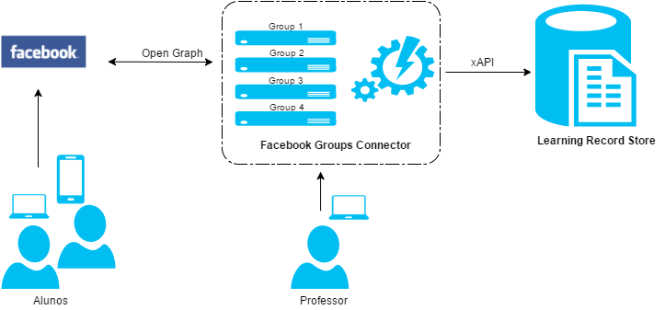
Funcionamento
Serviço em nuvem associada com a rede social Facebook para extração de atividades efetivadas pelos alunos em grupo do Facebook;
Conforme o aluno avança no conteúdo disponibilizado no grupo o serviço captura as atividades processa-as mapeando para o formata Tin Can e as envia para o LRS;
Marcus Vinicius – marcus.vinicius@facape.br
Ciência da Computação
Faculdade de Ciências Aplicadas e Sociais de Petrolina – FACAPE

Slide 8
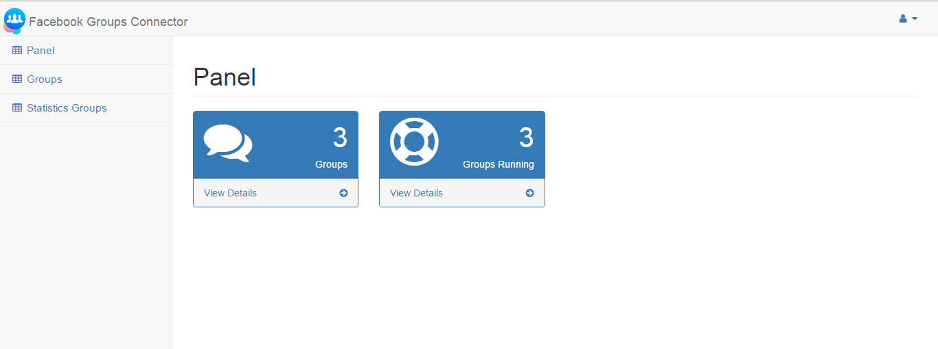
Funcionamento
Arquitetura Java EE
Marcus Vinicius – marcus.vinicius@facape.br
Ciência da Computação
Faculdade de Ciências Aplicadas e Sociais de Petrolina – FACAPE

Slide 9
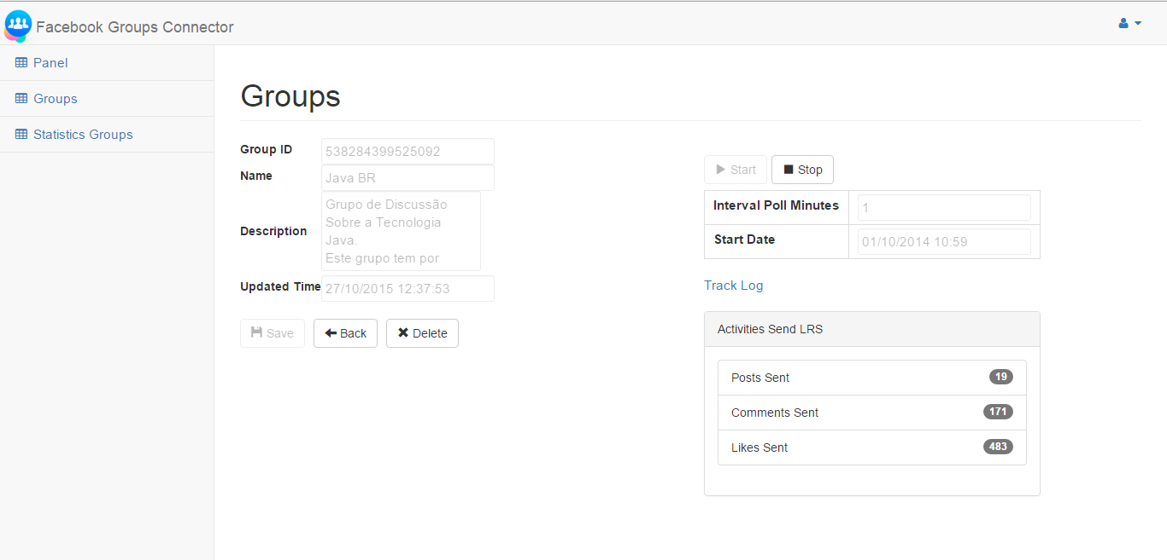
Resultados
Utilizado na extração das experiências de aprendizagem de estudantes da turma de Tecnologias Web do curso de Ciência da Computação da FACAPE no segundo semestre de 2015;
Marcus Vinicius – marcus.vinicius@facape.br
Ciência da Computação
Faculdade de Ciências Aplicadas e Sociais de Petrolina – FACAPE

Slide 10
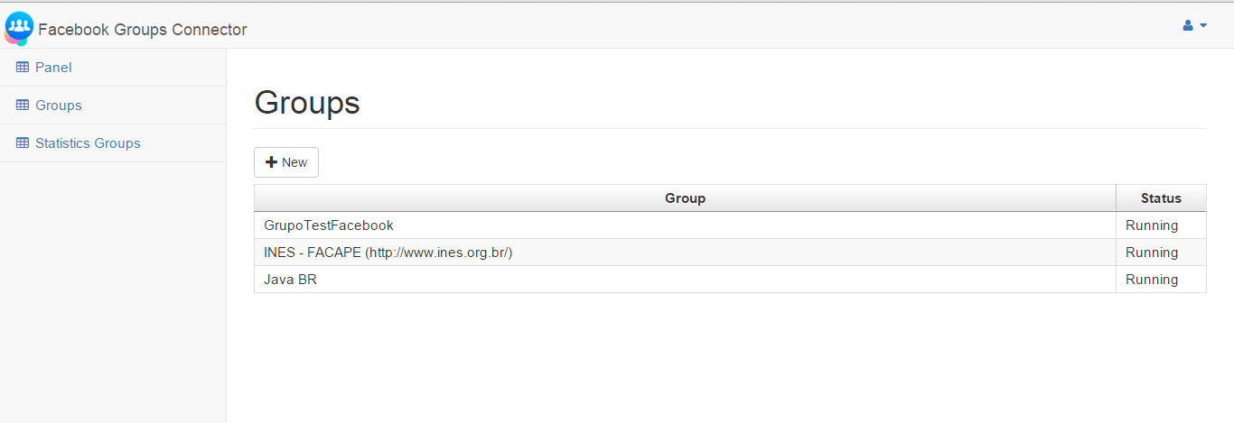
Resultados
O processo ocorreu de forma transparente para os estudantes, que utilizaram normalmente a rede social através da plataforma web e aplicativos móveis;
Marcus Vinicius – marcus.vinicius@facape.br
Ciência da Computação
Faculdade de Ciências Aplicadas e Sociais de Petrolina – FACAPE

Slide 11
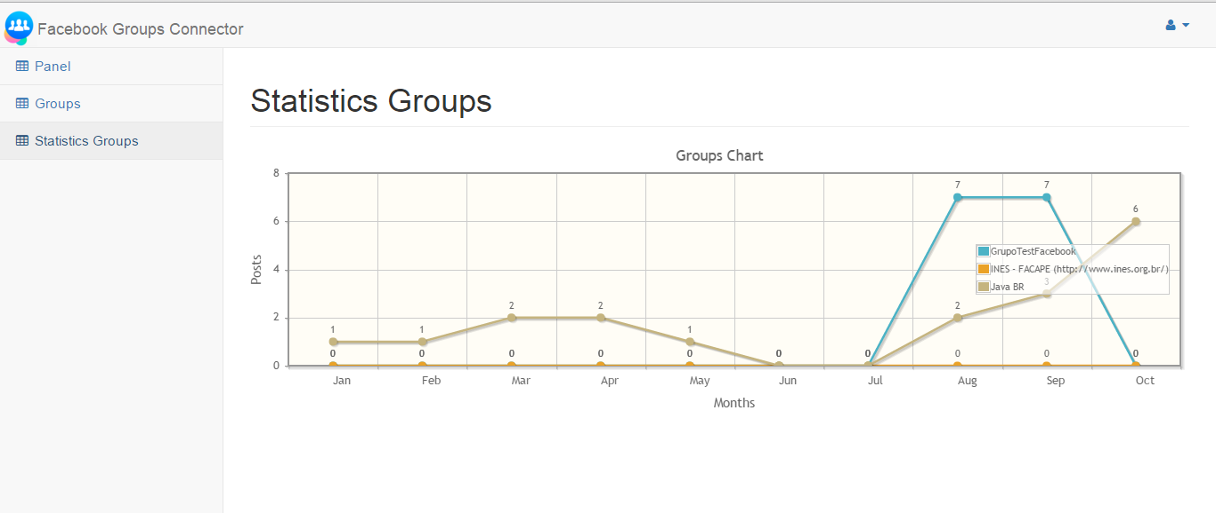
Resultados
Marcus Vinicius – marcus.vinicius@facape.br
Ciência da Computação
Faculdade de Ciências Aplicadas e Sociais de Petrolina – FACAPE

Slide 12
Obrigado
Marcus Vinicius – marcus.vinicius@facape.br
Ciência da Computação
Faculdade de Ciências Aplicadas e Sociais de Petrolina – FACAPE

